Slide 1
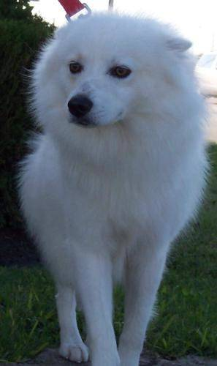
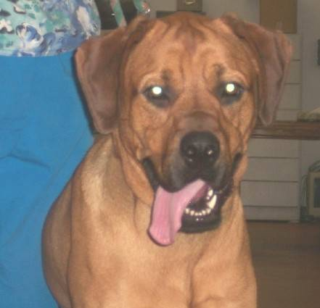
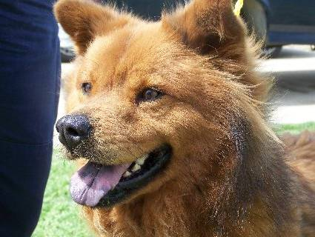
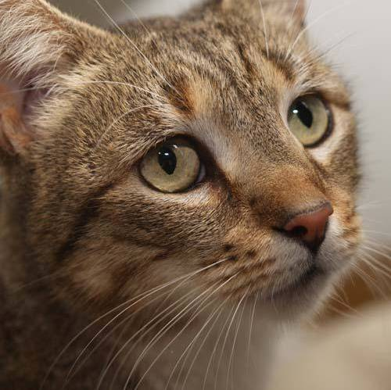
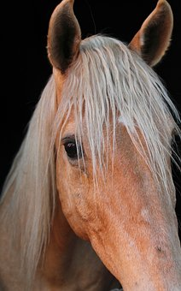
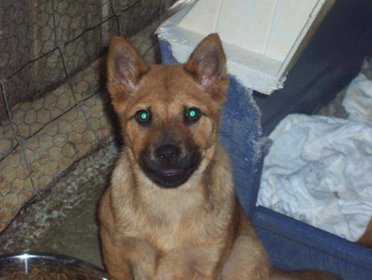
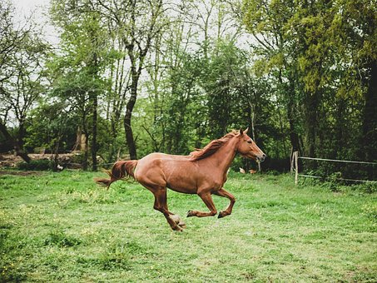
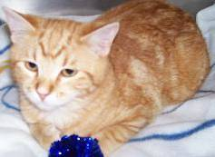
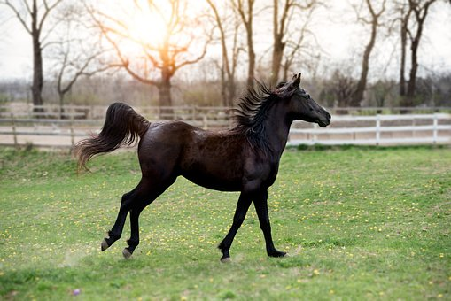
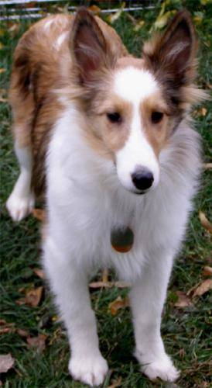
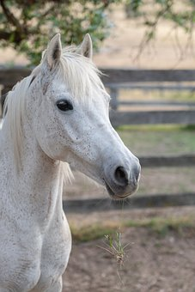
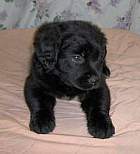
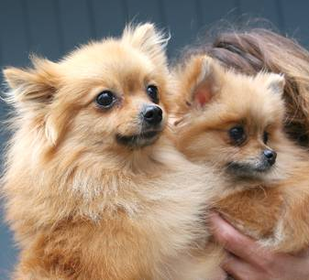
Dog VS Cat Vs Horse
Image classification model
Yam Elgabsi 208698266
Elyashiv Cohen 316534353

Slide 2
מה עושה התוכנה?
התוכנה מקבלת כקלט תמונה של כלב חתול או סוס ובאמצעות מודל רשת ניורנים שאומן מראש מחליטה מה היא החיה שמופיעה בתמונה בסבירות הגבוהה ביותר לדעתה.

Slide 3
תכנית מימוש
בניית מאגר התמונות החדש.
אימון המודל עם הדאטא החדש
בדיקת המודל עם קלט ייעודי לבדיקה
הורדת המודל למחשב
יצירת ממשק משתמש לשימוש במודל המאומן
הוספת התמונות הנבחרות מהמאגר הקיים ותמונות נוספות של סוסים לgit
ייעודי
אימון המודל באמצעות כוח החישוב (GPU) בgoogle colab

Slide 4
רשימת כלים
Google colab – for traning
Github – for storing the data set
ChatGPT – for studying proposes and code to base on for the gui part.
Python libraries:
Pytorch
Numpy
Matplotlib
torchvision
tkinter
The code we based on for training:
https://colab.research.google.com/drive/17beV6noWSi4vohmDI1-liG9WKLYm4jtX?usp=sharing#scrollTo=O0rLjM6J9FX8
Dataset sources:
https://pixabay.com/
https://www.kaggle.com/datasets/sanikamal/horses-or-humans-dataset
https://www.kaggle.com/c/dogs-vs-cats

Slide 5
מה פיתחנו בעצמנו?
את השימוש במודל המאומן קריאה של קובץ הcheckpoint של המודל ושימוש בממשק משתמש נח לשימוש במודל להבחנה בין בעלי החיים.
את הdataset אספנו ממספר מקורות שצוינו קודם וסידרנו בצורה שתתאים לקוד בשלב האימון.
מה לא פיתחנו בעצמנו?
לשלב האימון ניסינו להתבסס על מספר פרויקטים שמצאנו ברשת, אבל הקוד שבהם לא היה מספיק ברור והיו הרבה בעיות עם התקנות ושגיאות זמן ריצה. לכן לבסוף בשלב האימון בחרנו להתבסס בעיקר על הקוד ממסווג הפרחים וביצענו בו התאמות לפרויקט שלנו לאחר שהבנו את דרך הפעולה שלו .

Slide 6
רעיונות לשיפור
הוספה של חיות נוספות למאגר.
העלאת המוצר המוגמר לgit.
שמירה של checkpoint של שלב האימון ישירות לdrive/git דרך הקוד.
אימון המודל על מאגר גדול יותר של תמונות לשיפור הדיוק שלו.

Slide 7
מחברת אימון:
https://colab.research.google.com/drive/107V1nYYG2_qWXw4HLYTAQ3tMBxCDzDa-?usp=sharing
dataset:
https://github.com/YamElgabsi/dogs_and_cats_classifier_project/tree/main/data_animals/animals
Project with the trained model:
https://github.com/Shivas132/CatsVsDogsVsHorses

